Slide 1
MÓDULO DE PRÉ-FÍSICA · AULA 22
Escalas Logarítmicas
dB
Richter
pH
Aplicações práticas: Decibéis, Richter e pH
POSSOR · Pré-Física · Aula 22
1

Slide 2
Quando a Escala Linear Não Basta
Um sussurro tem intensidade sonora de cerca de 10⁻¹⁰ W/m². Um show de rock chega a 10⁻¹ W/m². Numa régua comum de 0 a 1, o sussurro ficaria colado ao zero e seria impossível diferenciar visualmente valores tão distantes. É exatamente aqui que o logaritmo, definido na aula anterior, se torna uma ferramenta indispensável: ele comprime faixas multiplicativas gigantescas numa escala aditiva pequena e legível.
O Padrão Comum das Escalas Logarítmicas
Diferença ADITIVA na escala → Diferença MULTIPLICATIVA na grandeza real
POSSOR · Pré-Física · Aula 22
2

Slide 3
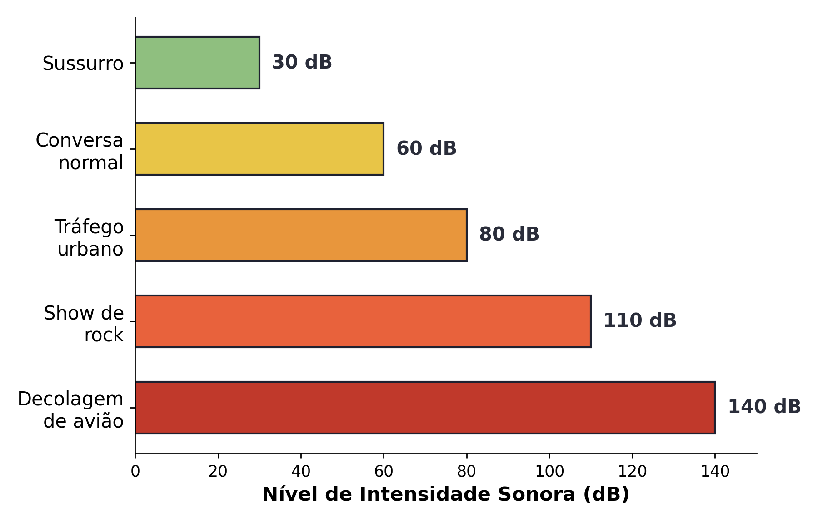
Decibéis (dB) — A Escala da Intensidade Sonora
β = 10 · log₁₀ (I / I₀)
POSSOR · Pré-Física · Aula 22
3

Slide 4
Interpretando a Fórmula dos Decibéis
• I = intensidade sonora física da fonte (em W/m²)
• I₀ = 10⁻¹² W/m² — o limiar mínimo de audição humana (referência universal)
• O fator 10 na frente do logaritmo converte "bel" em "decibel" (deci = 1/10)
ATENÇÃO: cada +10 dB significa 10 VEZES mais intensidade física — não "um pouco mais alto".
A percepção humana de volume é diferente da grandeza física medida: o ouvido reage de forma aproximadamente logarítmica, e é por isso que a escala em dB "combina" tão bem com a nossa audição.
POSSOR · Pré-Física · Aula 22
4

Slide 5
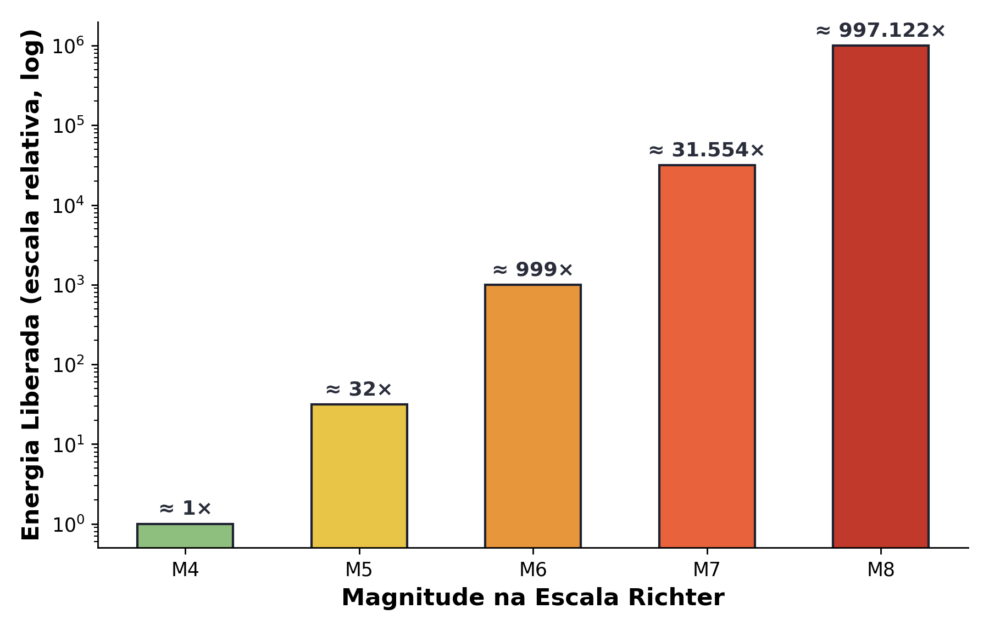
Escala Richter — A Energia dos Terremotos
A magnitude Richter é o logaritmo decimal da amplitude da onda sísmica registrada.
Cada 1 grau de magnitude equivale a aproximadamente:
≈ 31,6 vezes mais energia liberada
Um terremoto de magnitude 7 não é "um pouco mais forte" que um de magnitude 6 — é cerca de 31,6 vezes mais destrutivo em energia.
POSSOR · Pré-Física · Aula 22
5

Slide 6
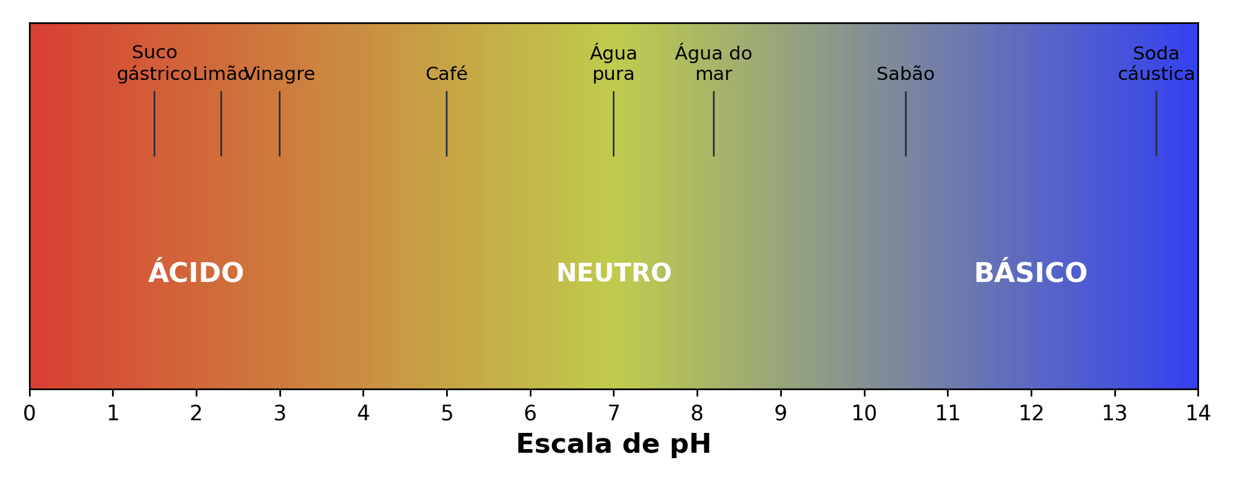
A Escala de pH — Acidez e Basicidade
pH = −log₁₀ [H⁺]
POSSOR · Pré-Física · Aula 22
6

Slide 7
Por que o Sinal Negativo na Fórmula do pH?
A concentração de íons H⁺ em soluções costuma ser um número decimal muito pequeno (ex.: [H⁺] = 10⁻⁵ mol/L).
O logaritmo decimal desse número seria negativo (log₁₀ 10⁻⁵ = −5), o que seria pouco intuitivo.
O sinal "menos" na frente da fórmula converte o resultado para um número positivo e de fácil leitura:
pH < 7 → ÁCIDO pH = 7 → NEUTRO pH > 7 → BÁSICO
POSSOR · Pré-Física · Aula 22
7

Slide 8
Exemplo Guiado — Calculando Nível Sonoro e pH
Problema: a) Calcule β em dB para I = 10⁻⁶ W/m² (I₀=10⁻¹²). b) Calcule o pH para [H⁺] = 10⁻³ mol/L.
a) Nível Sonoro:
β = 10 · log₁₀(10⁻⁶/10⁻¹²)
β = 10 · log₁₀(10⁶) = 10 · 6
β = 60 dB
b) pH da Solução:
pH = −log₁₀(10⁻³)
pH = −(−3)
pH = 3 (ácida)
POSSOR · Pré-Física · Aula 22
8

Slide 9
Hora dos Exercícios — Fixação
QUESTÃO 1
Um terremoto A tem magnitude 5 e outro terremoto B tem magnitude 8. Aproximadamente quantas vezes mais energia B libera em relação a A?
×?
💡 Dica
A diferença de magnitude é 3 graus. Eleve o fator 31,6 ao cubo (31,6³).
≈ [ ? ] vezes
POSSOR · Pré-Física · Aula 22
9

Slide 10
✓
Gabarito e Encerramento
Resolução
Resumo do Módulo
Diferença de magnitude: 8 − 5 = 3
Fator = 31,6³ ≈ 31.554
≈ 31,5 mil vezes mais energia
Decibéis, Richter e pH são três escalas logarítmicas de base 10 que resolvem o mesmo problema: comprimir grandezas físicas com variações multiplicativas gigantes numa escala numérica pequena, aditiva e prática de usar.
Próxima aula: [continuação do módulo de Pré-Física]
POSSOR · Pré-Física · Aula 22
10

